Slide 1

Методическое сопровождение мероприятий по снижению бюрократической нагрузки педагогических работников
Брянской области
Государственное автономное учреждение
дополнительного профессионального образования
«Брянский институт повышения квалификации работников образования»
Матюхина П.В., ректор ГАУ ДПО «Брянский институт повышения квалификации работников образования», к.п.н., доцент

Slide 2
Повышение квалификации управленческих кадров
2024 год
271 человек
2025 год
600 человек
дошкольные образовательные организации
общеобразовательные организации
профессиональные образовательные организации

Slide 3

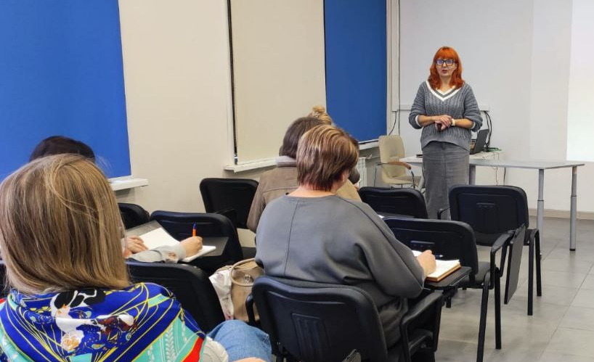
Адресное повышение квалификации
30 заместителей руководителей общеобразовательных организаций
индивидуальный образовательный маршрут по ДПП(ПК) «Деятельность заместителя руководителя образовательной организации в условиях снижения бюрократической нагрузки на учителя»

Slide 4
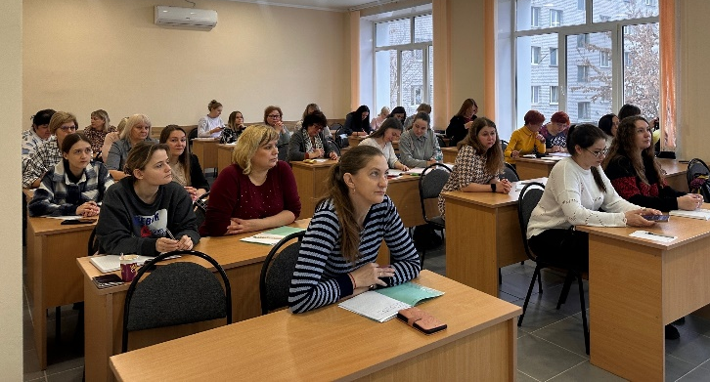
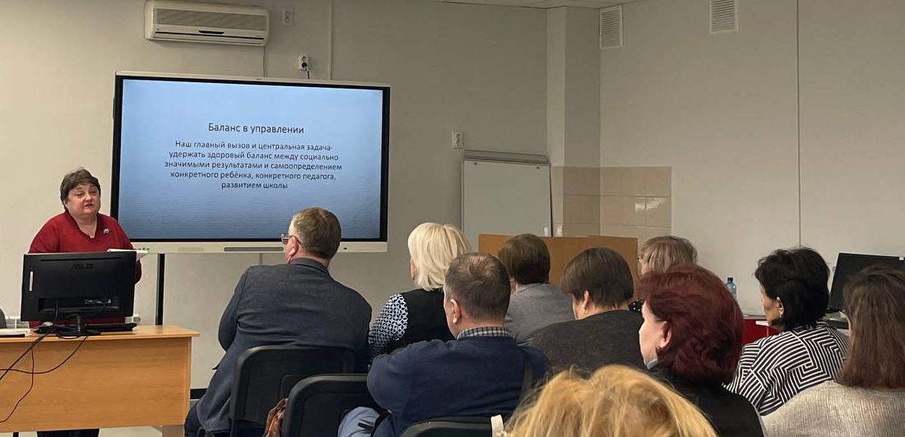
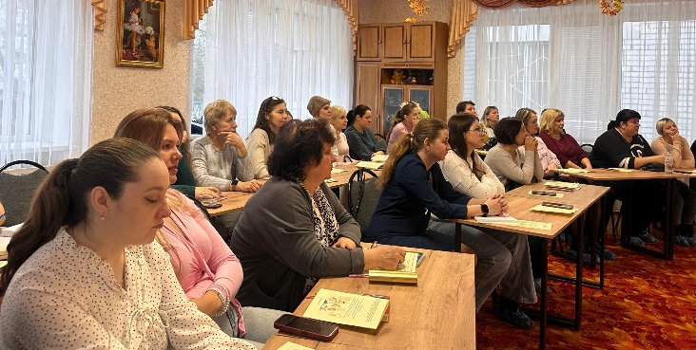
Методические мероприятия
- Заседания секций руководителей дошкольных образовательных (35 человек) и общеобразовательных организаций (35 человек) регионального учебно-методического объединений
- Августовский педагогического форум (72 участника)
- Семинары для руководителей общеобразовательных организаций (161 участник)
- Консультирование участников регионального этапа конкурсного отбора предложений, направленных на снижение бюрократической нагрузки в системе образования «Образование без бюрократии» (20 участников)

Slide 5
Предложения в решение
продолжить реализацию методических мероприятий по снижению бюрократической нагрузки педагогических работников Брянской области

